Slide 1

Quien Soy?
Bibliografía personal

Slide 2
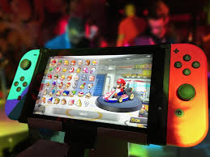


Mi nombre completo es: Luis Santiago Carrasco Cota
Cuantos años tengo: tengo 15 años
Nací el 23 de diciembre del año 2009
Que me gusta hacer en mis tiempos libres: Me gusta dibujar, hacer animaciones en digital
Me gusta salir con mis padres a pasear
Mi comida favorita son las enchiladas verdes
De vez en en cuanto me gusta jugar basquetbol
Cual es mi animal favorito: Mi animal favorito es el animación
Cual es mi película favorita: mi película favorita es la saga de películas de toy story

